Slide 1
NHIỆT LIỆT CHÀO MỪNG
CÁC EM ĐẾN VỚI BÀI HỌC MỚI!

Slide 2
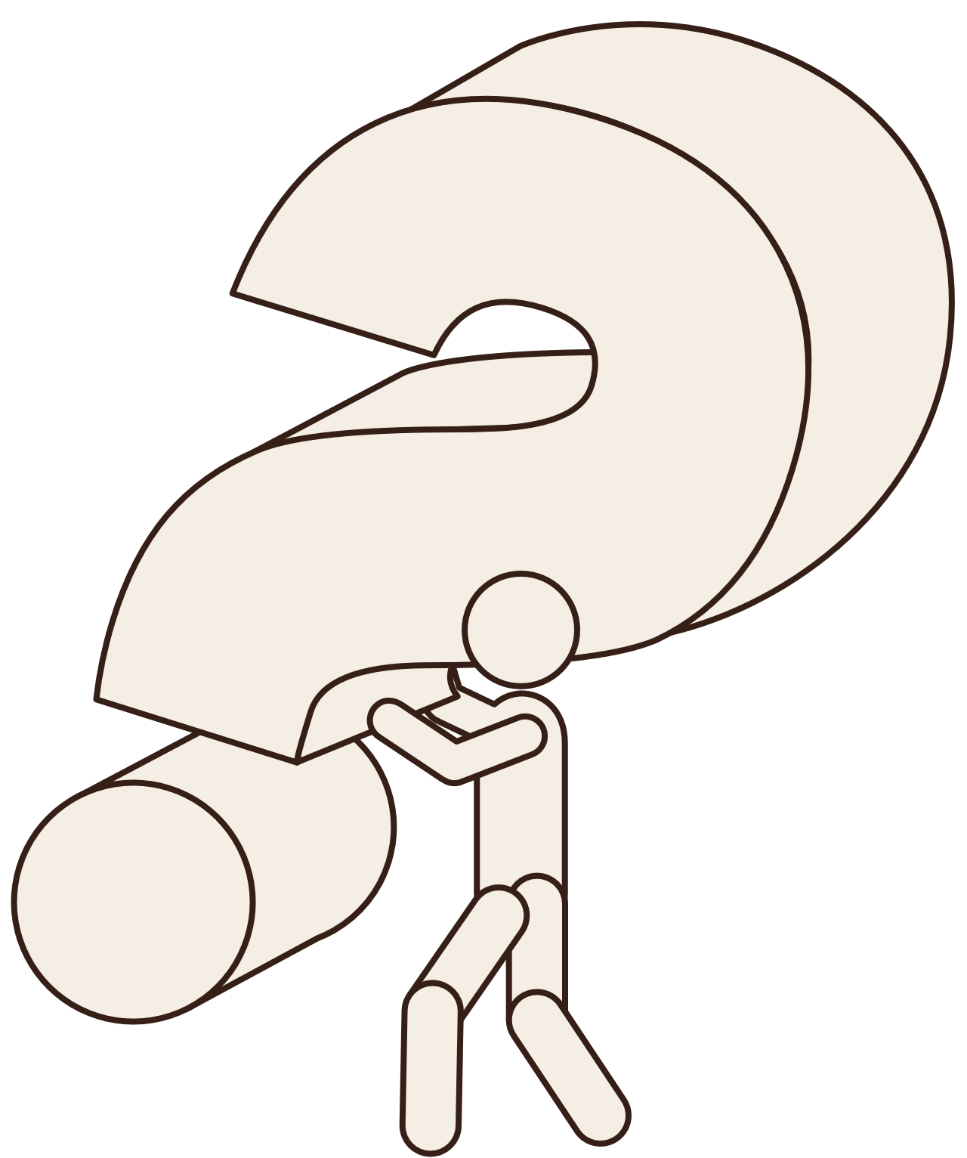

KHỞI ĐỘNG
Những cơ quan nào của con người tham gia vào quá trình tiếp nhận hình ảnh, âm thanh?
Tiếp nhận hình ảnh: mắt, dây thần kinh thị giác, não bộ.
Tiếp nhận âm thanh: tai, dây thần kinh thính giác, não bộ.

Slide 3
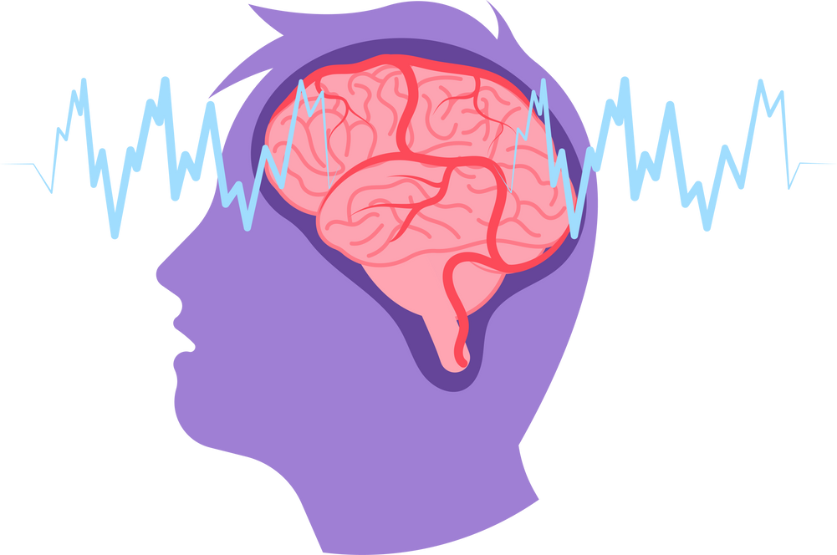
BÀI 34. HỆ THẦN KINH VÀ CÁC GIÁC QUAN Ở NGƯỜI

Slide 4
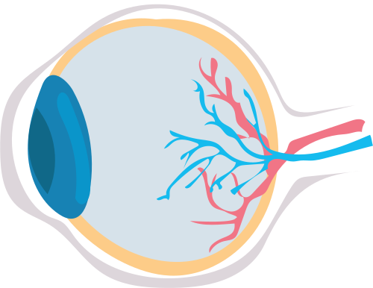
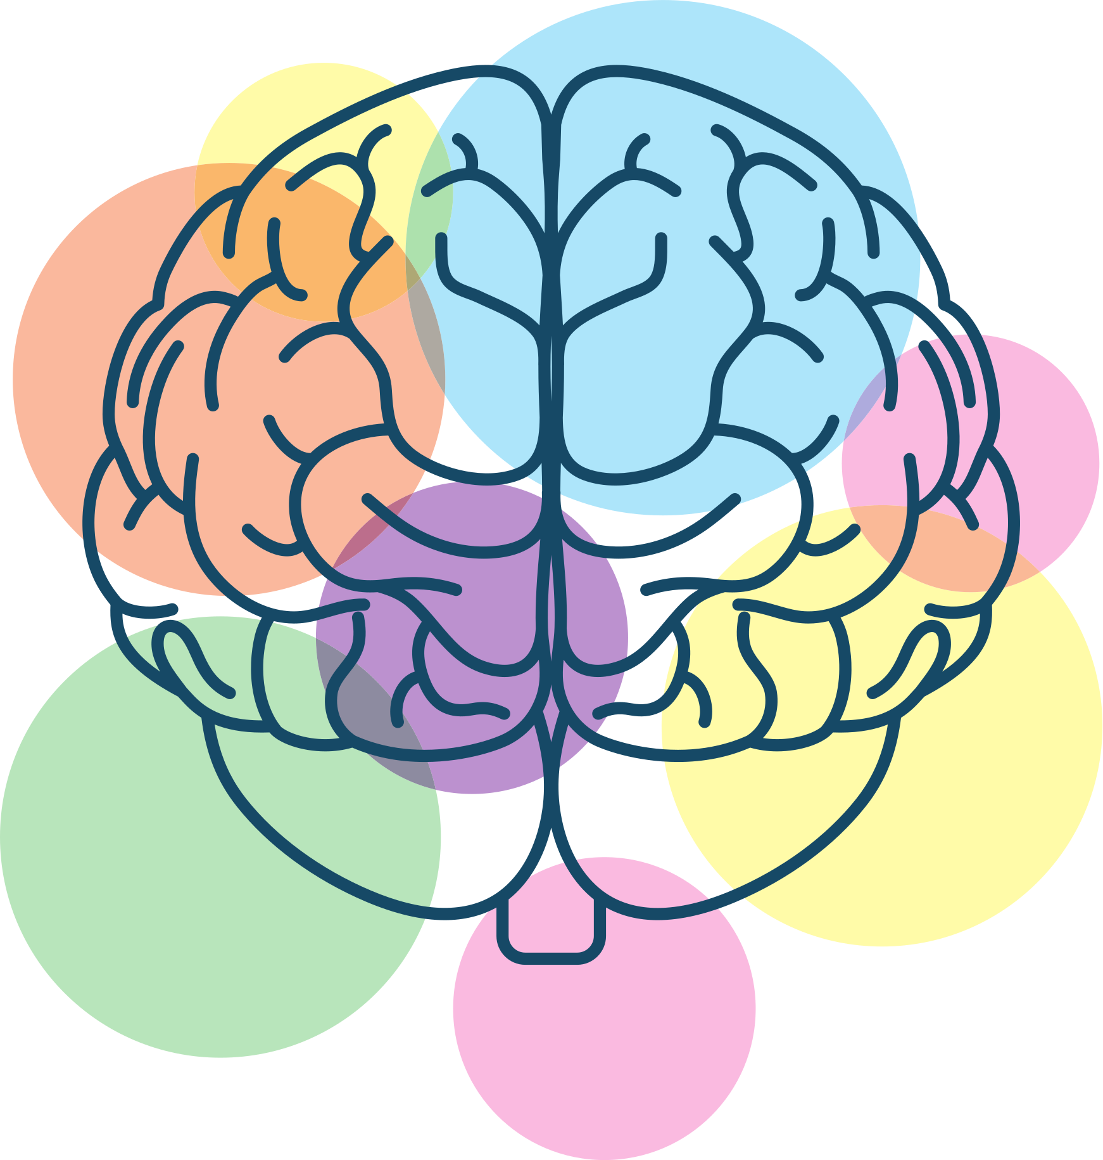
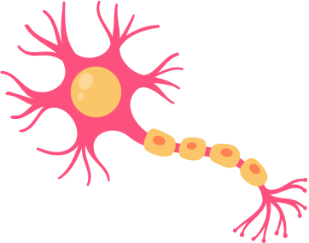
NỘI DUNG BÀI HỌC
I.
II.
Hệ thần kinh
Cơ quan cảm giác

Slide 5
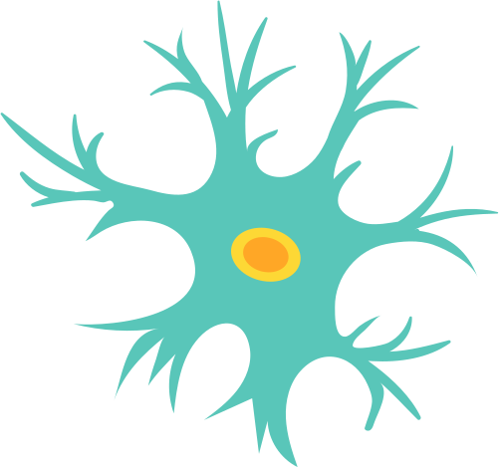
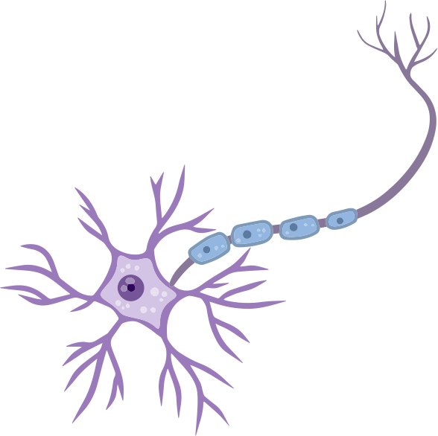
I.
HỆ THẦN KINH

Slide 6

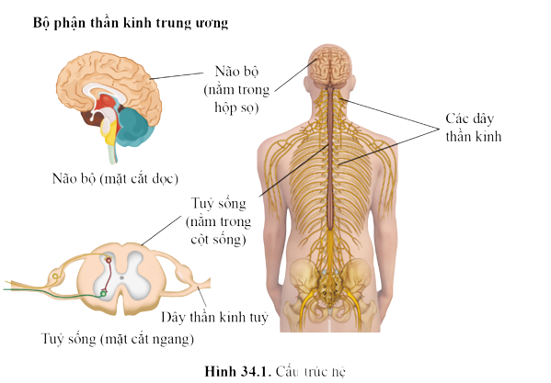
Đọc thông tin mục I, quan sát hình 34.1 trang 162 SGK và hoàn thành các nhiệm vụ trong Phiếu học tập số 1

Slide 7

Phiếu học tập
Câu 1: Nêu tên các bộ phận cấu tạo nên hệ thần kinh. Mỗi bộ phận đó gồm những cơ quan nào?
- Hệ thần kinh gồm hai bộ phận: thần kinh trung ương (não bộ, tủy sống) và thần kinh ngoại biên (các dây thần kinh).

Slide 8
Phiếu học tập
Câu 2: Nêu chức năng của hệ thần kinh. Lấy ví dụ thể hiện vai trò của hệ thần kinh đối với cơ thể người.
- Chức năng: Điều khiển, điều hòa và phối hợp hoạt động của các cơ quan, hệ cơ quan trong cơ thể
Ví dụ: Khi bị tổn thương vùng vận động ở não hoặc tổn thương dây thần kinh vận động, bệnh nhân bị giảm hoặc mất đi khả năng vận động của cơ thể. Chứng tỏ hệ thần kinh có vai trò điều khiển hoạt động có ý thức của cơ thể.

Slide 9
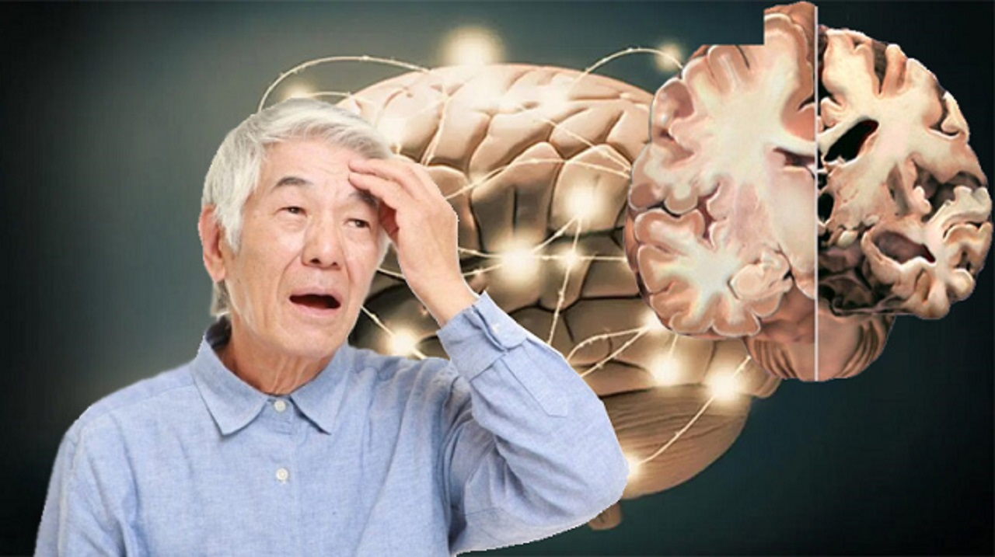

Phiếu học tập
Câu 3: Nêu tên và cách phòng một số bệnh về hệ thần kinh.
Parkinson
- Một số bệnh về hệ thần kinh: Tai biến mạch máu não, Parkinson, Alzheimer, động kinh…
- Cách phòng bệnh về hệ thần kinh:
+ Có chế độ dinh dưỡng hợp lí.
+ Thường xuyên luyện tập thể dục, thể thao.
+ Suy nghĩ tích cực, tránh căng thẳng…
Tai biến mạch máu não

Slide 10
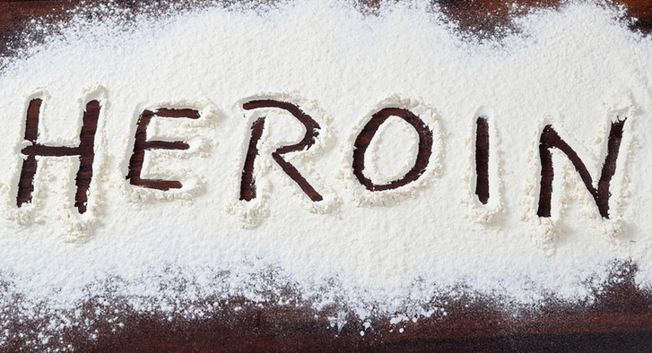
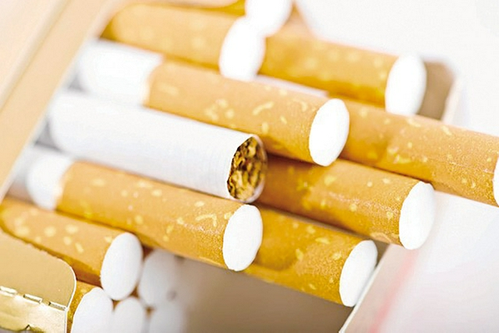

Phiếu học tập
Câu 4: Thế nào là chất gây nghiện? Lấy ví dụ một số chất gây nghiện phổ biến.
- Chất gây nghiện là những chất hấp thụ vào cơ thể có thể làm thay đổi chức năng bình thường của cơ thể theo hướng tạo ra sự phụ thuộc đối với chất đó hoặc cảm giác thèm.

Slide 11

Phiếu học tập
Câu 5: Tại sao không được sử dụng chất gây nghiện?
- Khi vào cơ thể, chất gây nghiện thường tác động kích thích hưng phấn hệ thần kinh, gây ảo giác, từ đó ảnh hưởng đến nhận thức, ý thức và hành vi.
- Sử dụng thường xuyên sẽ dẫn đến nghiện, rối loạn trí nhớ, rối loạn giấc ngủ, trầm cảm, hoang tưởng, hủy hoại tế bào thần kinh.

Slide 12
KẾT LUẬN
Hệ thần kinh có vai trò điều khiển, điều hòa và phối hợp hoạt động của các cơ quan, hệ cơ quan trong cơ thể.
Hệ thần kinh gồm hai phần: thần kinh trung ương và thần kinh ngoại biên.
Để phòng bệnh về hệ thần kinh, cần có chế độ dinh dưỡng và lối sống lành mạnh, đảm bảo giấc ngủ, không sử dụng chất kích thích.
Thường xuyên sử dụng chất gây nghiện sẽ dẫn đến nghiện, rối loạn trí nhớ, rối loạn giấc ngủ, trầm cảm, hoang tưởng, hủy hoại các tế bào thần kinh.

Slide 13

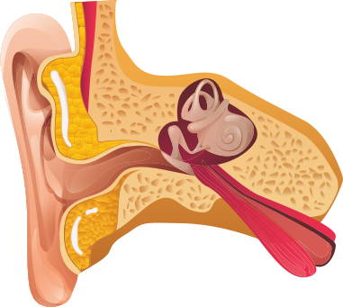
II.
CƠ QUAN CẢM GIÁC

Slide 14

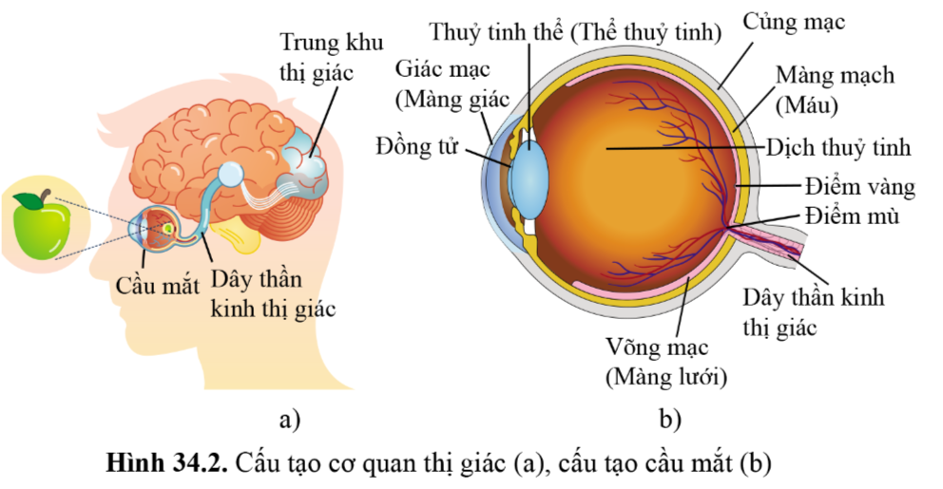
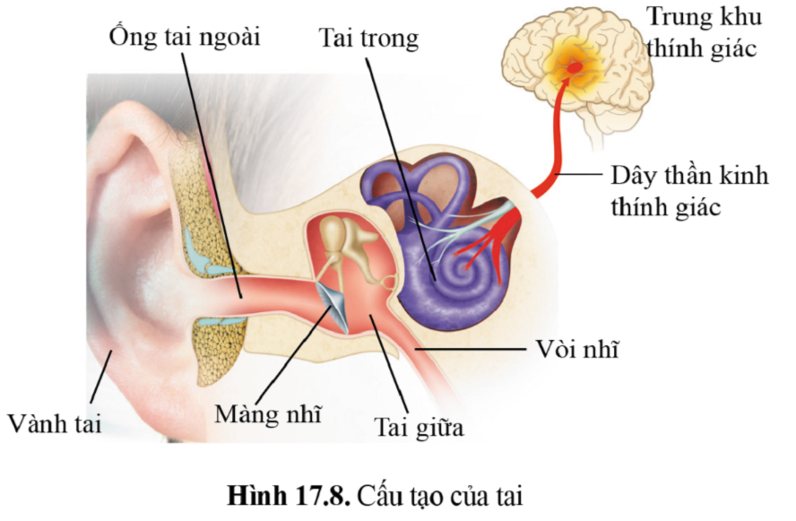

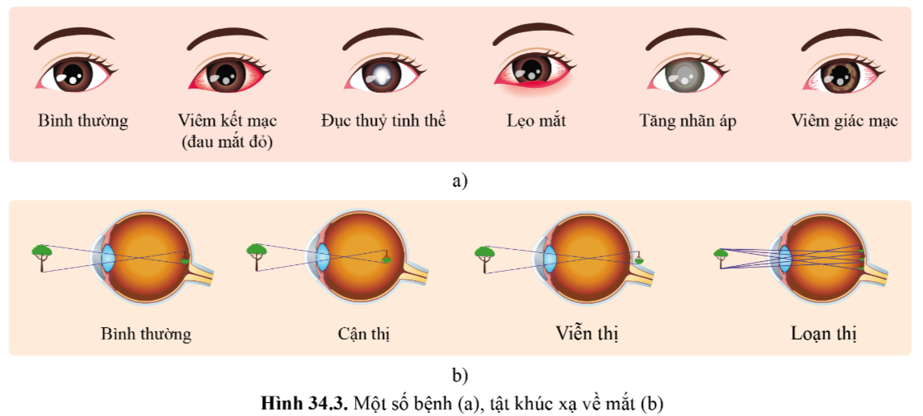
PHIẾU HỌC TẬP
Nhóm 1,2:
Quan sát các hình 34.2, 34.3 trang 164 và 17,8 trang 88 SGK, thực hiện nhiệm vụ
Câu 1: Nêu vai trò của cơ quan cảm giác. Lấy ví dụ minh họa.
Câu 2: Cấu tạo cơ quan thị giác gồm những bộ phận nào? Cấu tạo cơ quan thính giác gồm những bộ phận nào?

Slide 15
PHIẾU HỌC TẬP
Nhóm 3,4:
Quan sát các hình 34.2, 34.3 trang 164 và 17,8 trang 88 SGK, thực hiện nhiệm vụ
Câu 3: Vẽ sơ đồ đơn giản quá trình thu nhận ánh sáng từ vật đến võng mạc trong cầu mắt. Hình ảnh của vật ở võng mạc có đặc điểm gì khác so với hình ảnh thực tế?
Câu 4: Trình bày cơ chế cảm nhận hình ảnh.

Slide 16
PHIẾU HỌC TẬP
Nhóm 3,4:
Quan sát các hình 34.2, 34.3 trang 164 và 17,8 trang 88 SGK, thực hiện nhiệm vụ
Câu 5: Nêu tên các bộ phận cấu tạo của tai. Vẽ sơ đồ truyền âm thanh từ nguồn phát âm đến tế bào thụ cảm âm thanh ở ốc tai.
Câu 6: Trình bày cơ chế cảm nhận âm thanh.

Slide 17
PHIẾU HỌC TẬP
Vai trò của cơ quan cảm giác: giúp cơ thể cảm nhận các kích thích từ môi trường.
Ví dụ: cơ quan thị giác cảm nhận hình ảnh và màu sắc của vật, cơ quan thính giác cảm nhận âm thanh, cơ quan vị giác cảm nhận vị trong thức ăn,…
Câu 1: Nêu vai trò của cơ quan cảm giác. Lấy ví dụ minh họa.

Slide 18
PHIẾU HỌC TẬP
Cơ quan thị giác gồm cầu mắt, dây thần kinh thị giác, trung khu thị giác ở não bộ.
Cơ quan thính giác gồm: tai, dây thần kinh thính giác, trung khu thính giác ở não bộ.
Câu 2: Cấu tạo cơ quan thị giác gồm những bộ phận nào? Cấu tạo cơ quan thính giác gồm những bộ phận nào?

Slide 19
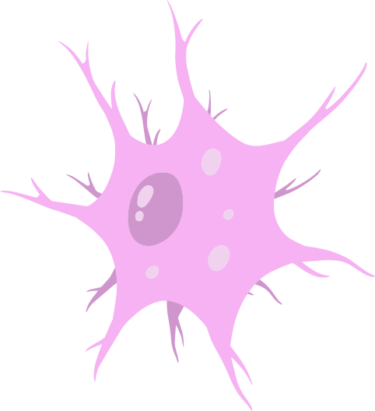
PHIẾU HỌC TẬP
Câu 3: Vẽ sơ đồ đơn giản quá trình thu nhận ánh sáng từ vật đến võng mạc trong cầu mắt. Hình ảnh của vật ở võng mạc có đặc điểm gì khác so với hình ảnh thực tế?
Ánh sáng từ vật → giác mạc → đồng tử → thủy tinh thể → võng mạc.
Hình ảnh của vật hội tụ ở võng mạc với đặc điểm là hình ảnh ngược chiều và thu nhỏ so với hình ảnh thực tế.

Slide 20
PHIẾU HỌC TẬP
Câu 4: Trình bày cơ chế cảm nhận hình ảnh.
Ánh sáng đi từ vật qua giác mạc, đồng tử, thủy tinh thể và hội tụ ở võng mạc, tác động lên tế bào thụ cảm ánh sáng.
Xung thần kinh từ tế bào thụ cảm ánh sáng theo dây thần kinh thị giác lên trung khu thị giác.
Não bộ phân tích cho ta cảm nhận về hình ảnh, màu sắc của vật.

Slide 21
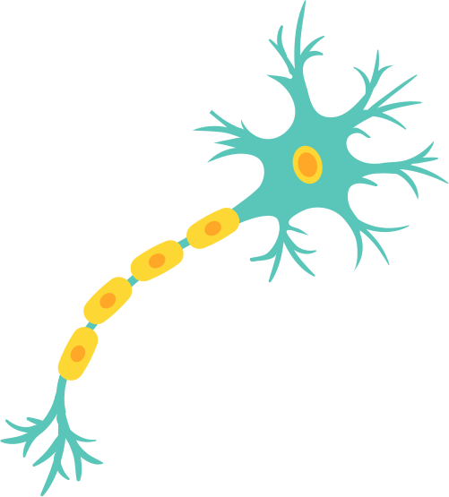

PHIẾU HỌC TẬP
Câu 5: Nêu tên các bộ phận cấu tạo của tai. Vẽ sơ đồ truyền âm thanh từ nguồn phát âm đến tế bào thụ cảm âm thanh ở ốc tai.
Sóng âm từ nguồn phát âm → tai ngoài → màng nhĩ → xương búa, xương đe, xương bàn đạp → dịch ốc tai → màng nền → tế bào thụ cảm âm thanh.

Slide 22
PHIẾU HỌC TẬP
Câu 6: Trình bày cơ chế cảm nhận âm thanh.
Sóng âm phát ra từ nguồn âm qua ống tai ngoài, màng nhĩ, các xương tai giữa vào ốc tai, tác động lên tế bào thụ cảm âm thanh nằm ở ốc tai.
Xung thần kinh từ tế bào thụ cảm âm thanh theo dây thần kinh thính giác lên trung khu thính giác ở não bộ.
Não bộ phân tích cho ta cảm nhận âm thanh.

Slide 23
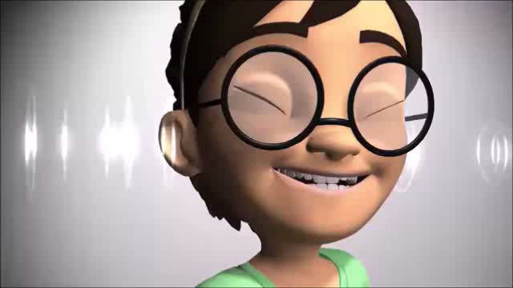
Cơ chế nghe của tai

Slide 24
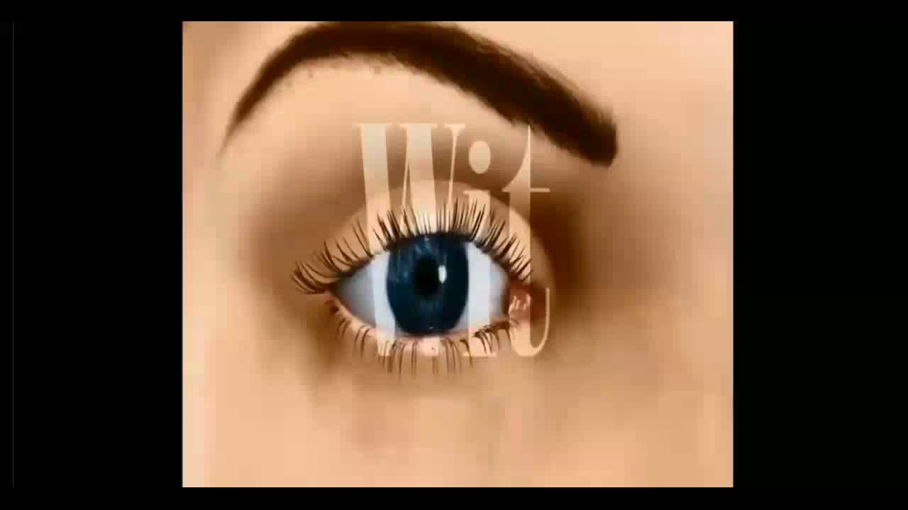
Cơ chế của thị giác

Slide 25
ỨNG DỤNG HIỂU BIẾT VỀ
HỆ THẦN KINH,
GIÁC QUAN
TRONG ĐỜI SỐNG

Slide 26

Thảo luận nhóm
Nhóm 3: Trình bày về nguyên nhân, cách phòng, chữa một số tật khúc xạ về mắt.
Nhóm 1: Thiết kế tờ rơi/ bài trình bày tuyên truyền cho mọi người tác hại của sử dụng chất gây nghiện
Nhóm 5: Trình bày về nguyên nhân, cách phòng, chữa một số bệnh về tai.
Nhóm 2: Trình bày về nguyên nhân cách phòng, chữa một số bệnh về mắt
Nhóm 4: Trình bày về báo cáo việc thực hiện dự án điều tra tỉ lệ học sinh bị tật khúc xạ ở trường em.

Slide 27





Nhóm 1: Thiết kế tờ rơi/bài trình bày tuyên truyền cho mọi người tác hại của sử dụng chất gây nghiện
Mẫu tham khảo

Slide 28
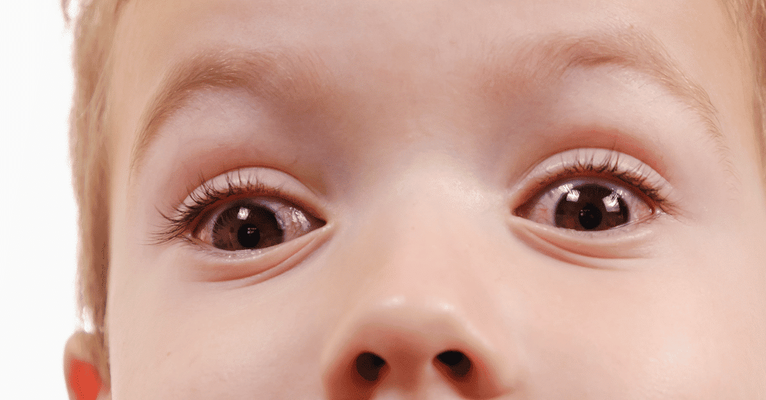
Nhóm 2: Trình bày về nguyên nhân, cách phòng, chữa một số bệnh về mắt
Ví dụ: Bệnh đau mắt đỏ
- Nguyên nhân: chủ yếu do virus, thói quen dụi mắt, dị ứng lông vật nuôi, phấn hoa, bụi…
→ Biện pháp: chế độ ăn đầy đủ dinh dưỡng, nghỉ ngơi hợp lí, không dụi, day mắt…

Slide 29

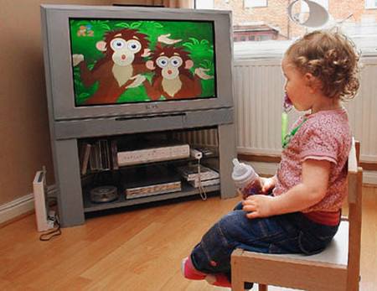
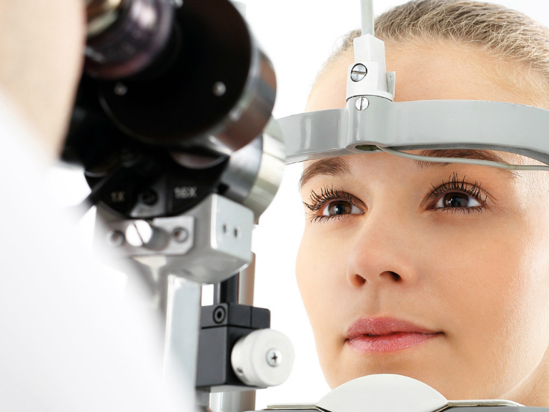
Nhóm 3: Trình bày về nguyên nhân, cách phòng, chữa một số tật khúc xạ về mắt.
Ví dụ: Cận thị
- Nguyên nhân: di truyền, xem nhiều tivi, điện thoại, học tập và sinh hoạt ở nơi thiếu ánh sáng…
→ Biện pháp: bổ sung vitamin A, C, calcium, học tập và làm việc ở nơi có đủ ánh sáng…

Slide 30
Nhóm 4: Trình bày về báo cáo việc thực hiện dự án điều tra tỉ lệ học sinh bị tật khúc xạ (loạn thị, viễn thị, cận thị) ở trường em.
2. Xác định tỉ lệ mắc bệnh
- Tỉ lệ học sinh bị tật khúc xạ: Số người bị tật khúc xạ/Tổng số người.
- Nhận xét:
3. Đề xuất một số cách phòng tránh
Một số biện pháp phòng tránh tật khúc xạ:
- Thực hiện chế độ dinh dưỡng đủ vitamin A,…
- Học tập và làm việc trong môi trường ánh sáng thích hợp.
-…
1. Kết quả điều tra
STT | Lớp | Tổng số HS trong lớp | Số người bị tật khúc xạ

Slide 31
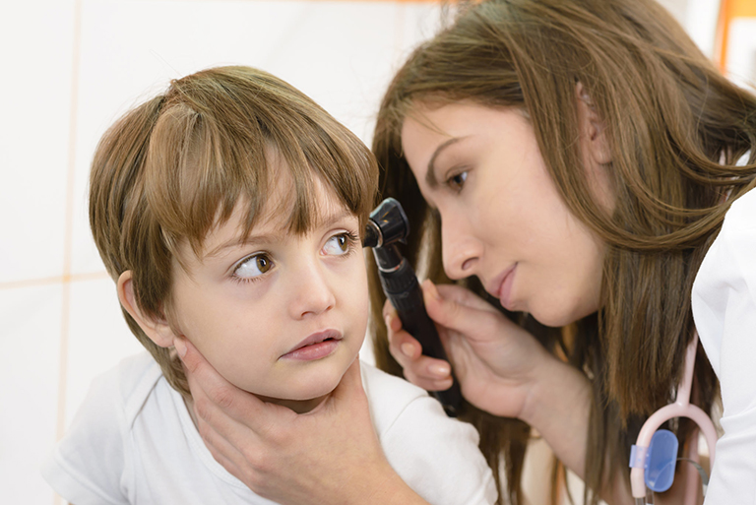
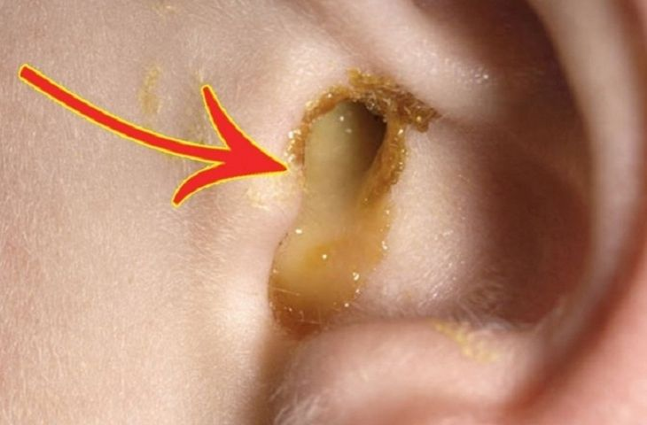
Nhóm 5: Trình bày về nguyên nhân, cách phòng, chữa một số bệnh về tai.
Ví dụ: Viêm tai giữa
- Nguyên nhân: nhiễm trùng tai (vi khuẩn hoặc virus) do cảm lạnh, cúm hoặc viêm amidan.
→ Biện pháp: điều trị bằng thuốc kháng sinh, kháng histamin, thuốc xịt mũi, vệ sinh tai, phẫu thuật…

Slide 32
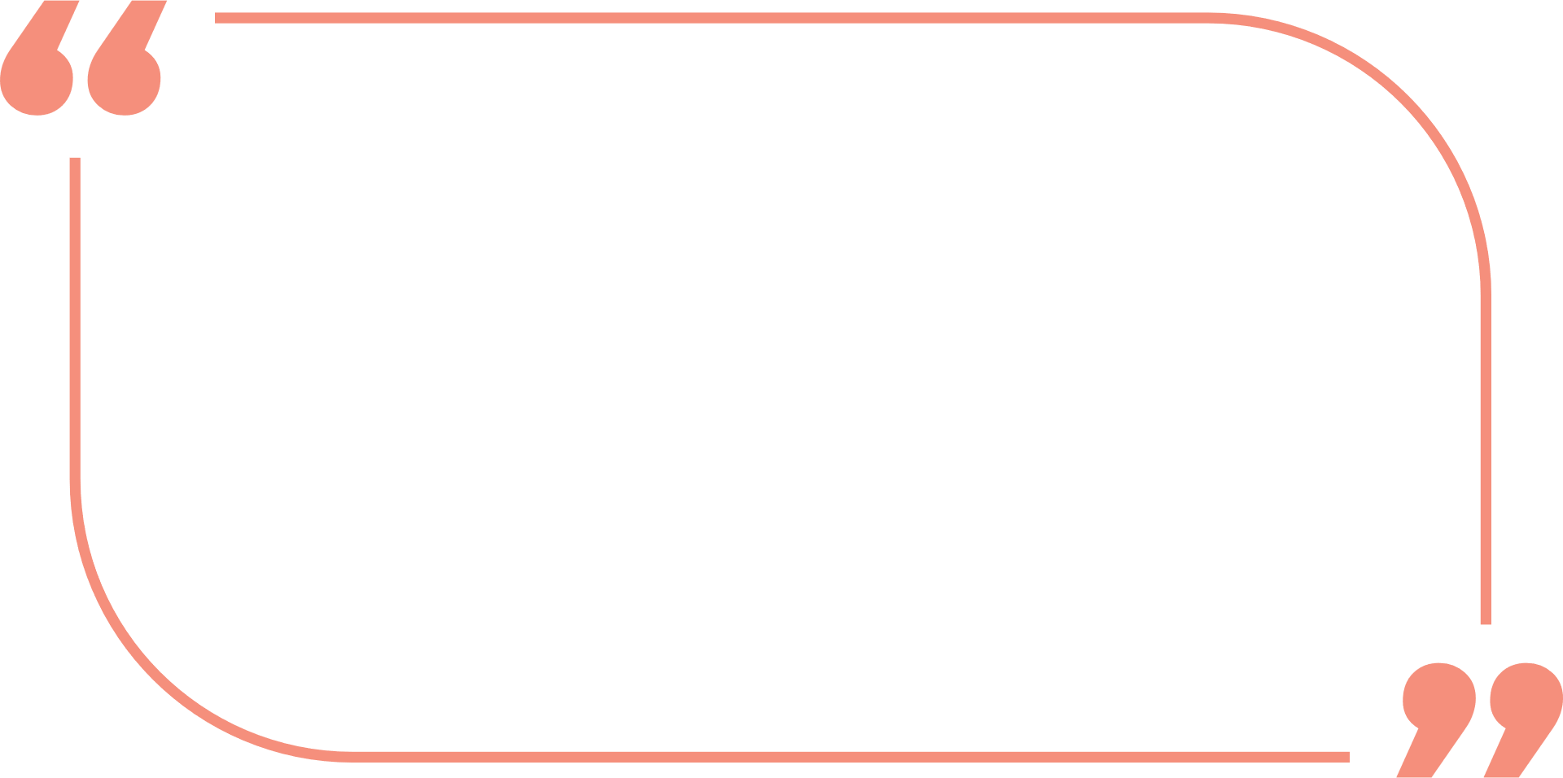

KẾT LUẬN
Để phòng bệnh, tật về mắt cần thực hiện chế độ dinh dưỡng; thời gian ngủ phù hợp, tránh đọc sách với khoảng cách gần, thiếu ánh sáng; …
Để phòng bệnh, tật về tai, cần thực hiện vệ sinh tai đúng cách, tránh viêm họng và nhiễm khuẩn, tránh nghe âm thanh có cường độ cao.

Slide 33

LUYỆN TẬP

Slide 34

NGÔI SAO MAY MẮN

Slide 35







Slide 36

Câu 1. Cho các ý sau:
Hệ thần kinh có vai trò:
1. Điều khiển, điều hoà và phối hợp hoạt động giữa các cơ quan, hệ cơ quan trong cơ thể.
2. Đảm bảo cơ thể là một khối thống nhất.
3. Đảm bảo cơ thể thích nghi với môi trường ngoài và môi trường trong cơ thể.
4. Bài tiết các chất thải, chất độc ra khỏi cơ thể
Số ý đúng là:
A. 1
B. 2
C. 3
C. 3
D. 4

Slide 37
Câu 2: Đâu là tên một bệnh về thần kinh?
A. Alzheimer.
A. Alzheimer.
B. Suy thận.
C. Rối loạn chuyển hóa.
D. Viêm phổi

Slide 38
Câu 3: Trong cầu mắt người, thành phần nào dưới đây có thể tích lớn nhất ?
A. Màng giác
B. Thủy dịch
C. Dịch thủy tinh
C. Dịch thủy tinh
D. Thể thủy tinh

Slide 39
Câu 4: Tai được chia ra làm 3 phần, đó là những phần nào?
A. Vành tai, tai giữa, tai trong.
B. Tai ngoài, tai giữa, tai trong.
B. Tai ngoài, tai giữa, tai trong.
C. Vành tai, ống tai, màng nhĩ.
D. Tai ngoài, màng nhĩ, tai trong.

Slide 40
Câu 5: Vì sao luật giao thông quy định người uống rượu bia không được điều khiển phương tiện giao thông?
A. Rượu có chứa chất gây ức chế đại não.
B. Rượu có chất ảnh hưởng trực tiếp đến tiểu não.
B. Rượu có chất ảnh hưởng trực tiếp đến tiểu não.
C. Rượu có chứa chất ảnh hưởng đến tủy sống.
D. Rượu có chứa chất kích thích não trung gian.

Slide 41


VẬN DỤNG

Slide 42

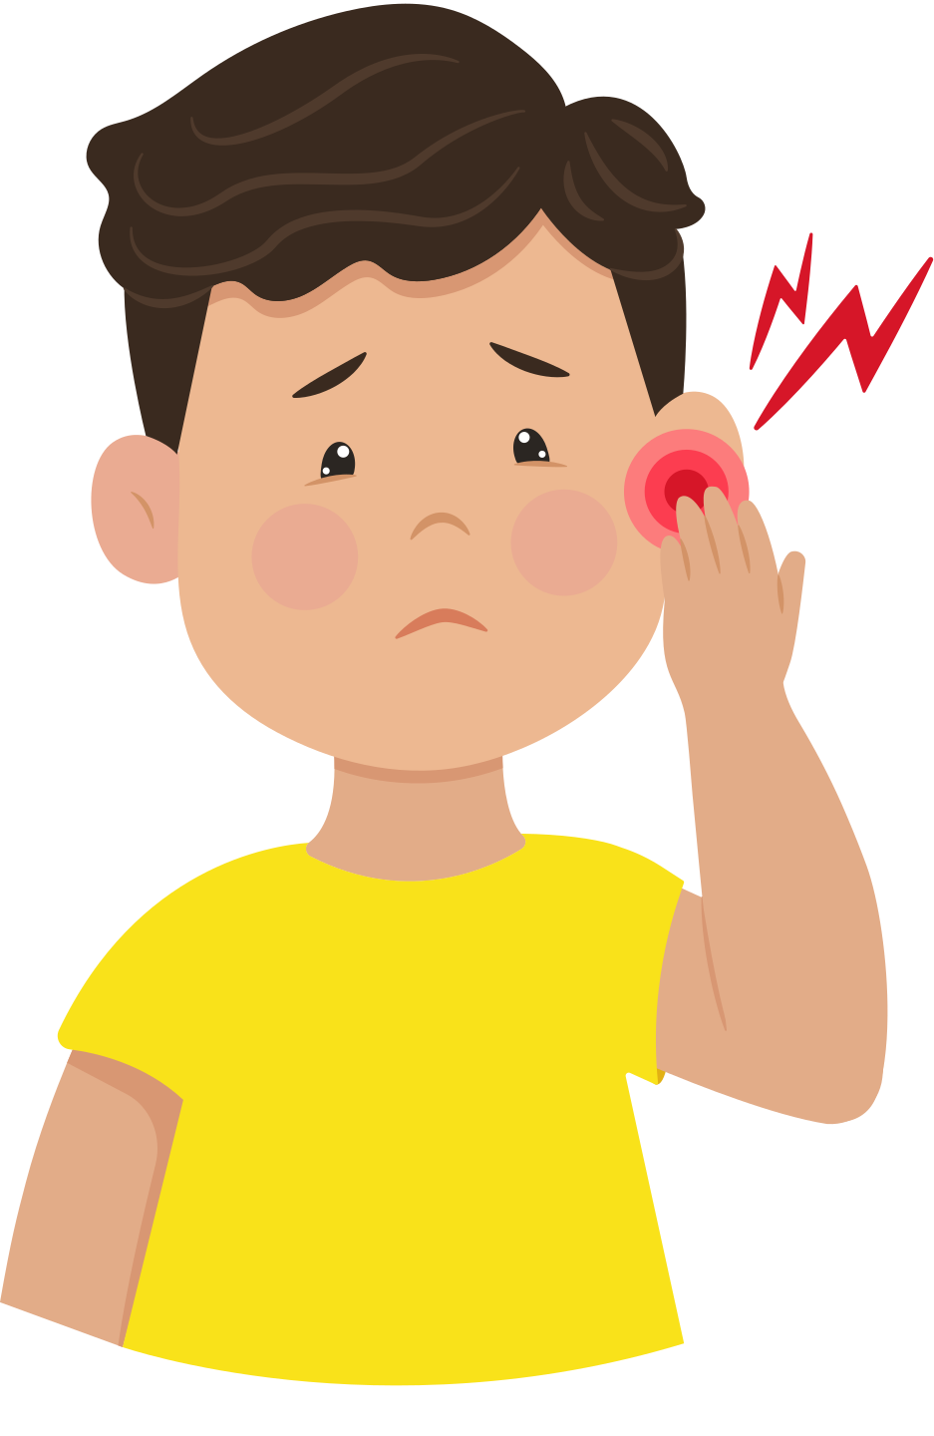
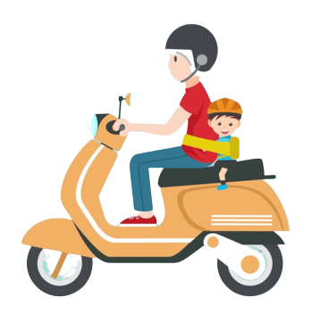
Thảo luận nhóm
Vận dụng 1
Vận dụng 2
Nhóm 1,2: Nêu ý nghĩa của việc đội mũ bảo hiểm khi điều khiển phương tiện giao thông và mũ bảo hộ khi tham gia lao động ở một số công trường, nhà máy.
Nhóm 3,4: Giải thích tại sao những người làm việc hoặc sống trong môi trường có âm thanh có cường độ cao thường xuyên như công nhân nhà máy dệt, người sống gần đường tàu,… dễ bị giảm thính lực.

Slide 43
Trả lời
Vận dụng 1
Đội mũ bảo hiểm/mũ bảo hộ giúp bảo vệ đầu và não bộ.
Nếu không đội mũ bảo hiểm/ mũ bảo hộ thì khi xảy ra tai nạn, não sẽ dễ bị tổn thương từ đó ảnh hưởng đến hoạt động, chức năng của nhiều cơ quan mà não điều khiển như gây liệt một phần hoặc toàn thân, mất trí nhớ…

Slide 44
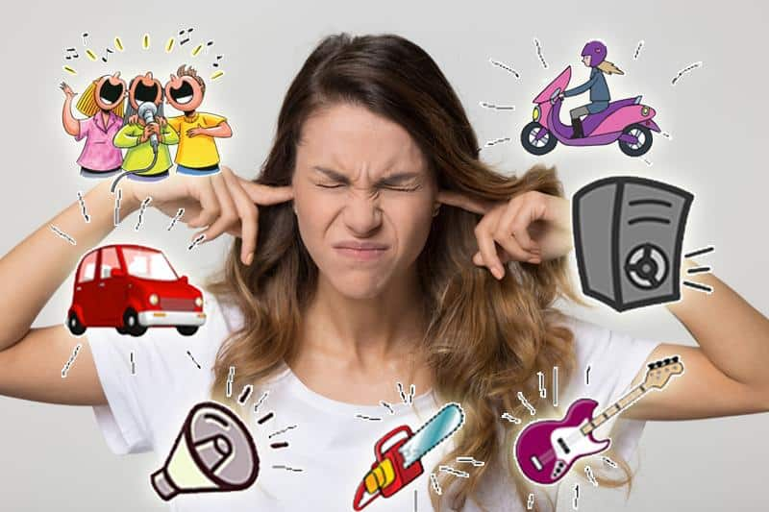
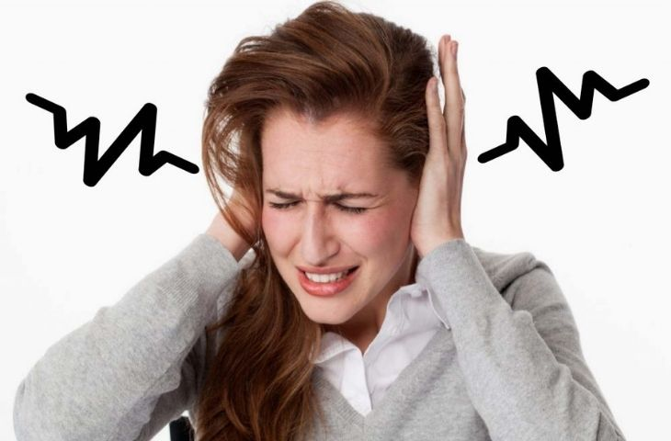
Trả lời
Vận dụng 2
Vì âm thanh cường độ cao sẽ tác động một lực lớn đến tế bào cảm âm thanh, nếu tình trạng này thường xuyên xảy ra sẽ làm tổn thương các tế bào thụ cảm âm thanh và do đó sẽ giảm khả năng nghe.

Slide 45

HƯỚNG DẪN VỀ NHÀ
Ghi nhớ kiến thức trong bài
Chuẩn bị Bài 35. Hệ nội tiết ở người
Hoàn thành bài tập trong SBT

Slide 46

BÀI HỌC KẾT THÚC, CẢM ƠN CÁC EM ĐÃ LẮNG NGHE!

